Slide 1
Approximation Algorithms for Dominating Set in Disk Graphs
Amit Cohen , Itamar Zimmerman
Geometric Optimization Course.
December 2019

Slide 2
Background
Authors:
Matt Gibson - University of Iowa, computer science department.
San Antonio Geometry Algorithms (SAGA) research lab
Developing algorithms for image segmentation, digital geometry, visibility, and cloud computing
Related work - An Approximation Scheme for Terrain Guarding
Imran A. Pirwani - University of Alberta , computer science department.
Related Work :
A Weakly Robust PTAS for Minimum Clique Partition in Unit Disk Graphs.
Shifting strategy for geometric graphs without geometry.
Conference:
18th Annual European Symposium on Algorithms (ESA)
Subject :
The Weighted & Unweighted Dominating Set on disk graphs.

Slide 3
מבוא
בשנת 2009 הציגו Mustafa & Ray את עבודתם על אלג’ PTAS עבור בעיה מציאת קבוצה "דוקרת" מינמיאלית בגרפים גאומטרים באמצעות חיפוש מקומי, דרך הוכחת תנאי הלוקאליות.
לאחר מאמר זה פורסמו מספר אלגוריתמים דומים לבעיות שונות המבוססים על חיפוש מקומי , שבהם מוכיחים שהפתרון מקיים את תנאי הלוקאליות.
במצגת זו נציג מאמר המתאר אלגוריתם PTAS המבוסס local search לבעית מציאת dominating set מינימלית בגרף דיסקיות.
נעשה זאת באמצעות ביסוס תנאי הלוקאליות.

Slide 4
תוכן עניינים
תיאור הבעיה
רקע היסטורי
חזרה על local search ותנאי הלוקאליות
תיאור האלג' והוכחתו
שאלות פתוחות

Slide 5
תיאור הבעיה
תיאור הבעיה
הגדרות
דוגמאות
מוטיבציה

Slide 6
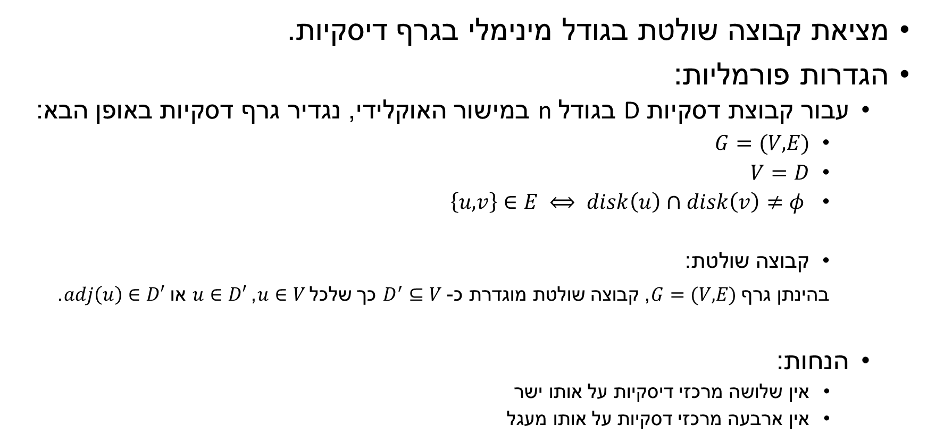
תיאור הבעיה - הגדרות
תיאור הבעיה – הגדרות
מציאת קבוצה שולטת בגודל מינימלי בגרף דיסקיות.
הגדרות פורמליות:
עבור קבוצת דסקיות D בגודל n במישור האוקלידי, נגדיר גרף דסקיות באופן הבא:
$G=(V,E)$
$V=D$
$\left\{u,v\right\}∈E ⟺ disk\left(u\right)∩disk\left(v\right)≠φ$
קבוצה שולטת:
בהינתן גרף $G=(V,E)$, קבוצה שולטת מוגדרת כ- $D^{′}⊆V$ כך שלכל $u∈V$,$u∈D′$ או $adj\left(u\right)∈D′$.
הנחות:
אין שלושה מרכזי דיסקיות על אותו ישר
אין ארבעה מרכזי דסקיות על אותו מעגל

Slide 7
תיאור הבעיה – דוגמאות
דוגמא לקבוצה שולטת

Slide 8




תיאור הבעיה – דוגמאות
מעבר לגרף דסקיות
$$d_{2}$$
$$d_{1}$$
$$v_{1}$$
$$v_{2}$$
$$d_{5}$$
$$d_{7}$$
$$v_{3}$$
$$v_{4}$$
$$v_{5}$$
$$v_{6}$$
$$v_{7}$$
$$d_{3}$$
$$d_{6}$$
$$d_{4}$$

Slide 9
תיאור הבעיה - מוטיבציה
מוטיבציה לבעיה – שידור broadcast מיטבי.
כיצד לשלוח הודעות broadcast ברשת סלולרית.
הטלת פצצות על יעדים עם מספר מינימלי של פצצות.
ביוון העתיקה, רוצים להודיע לכל ערי המדינה על מלחמה שפורצת. מכיוון שסוסים זה משאב מאוד יקר, נרצה לשלוח כמות מינימלית של סוסים.

Slide 10
רקע היסטורי
הוכח שהבעיה היאNP-hard על ידי רדוקציה מ- Planar Dominating Set (1990Clark, Colbourn, Johnson -).
קיים אלגוריתם חמדן המשיג קירוב של O(log n) (2001 , V. V. Vazirani)
במאמר הנוכחי נפרץ מחסום ה-log n בפעם הראשונה.
מקרים פרטיים של הבעיה :
קיים אלגוריתם PTAS עבור הבעיה בגרפים מסוג unit disk graphs (1998)
המאמר מציג פתרון גם עבור המקרה הממושקל, אך אנו נציג רק את מקרה הלא ממושקל.

Slide 11
חזרה
אלגוריתם local search:
אלגוריתם איטרטיבי אשר בכל איטרציה משפר את הפתרון על ידי החלפתו בפיתרון "קצת" יותר טוב. עד להגעה לפיתרון מיטבי מקומי.
תנאי הלוקאליות:
מוסטפה וריי (Mustafa & Ray) הראו ב-2009 שבעיות שנפתרות על ידי local search, ופתרונן מקיים את תנאי הלוקאליות, הן PTAS.
ההוכחה משתמשת ב- Planner graph separator theorem.

Slide 12
תיאור האלגוריתם והוכחתו
מבנה ההוכחה
דיאגרמת וורונוי
תיאור האלגוריתם
הוכחת נכונות

Slide 13
תיאור האלגוריתם והוכחתו – מבנה ההוכחה
נסמן את R כפיתרון אופטימלי לבעיה ואת B כפיתרון החוזר מאלגוריתם ה-local search.
נבנה את הגרף באמצעות R,B על ידי הגרף הדואלי לדיאגרמת וורונוי הממושקלת.
נראה שהגרף מישורי.
נראה שהגרף מקיים את תנאי הלוקליות.
נסיק שהבעיה היא PTAS.

Slide 14
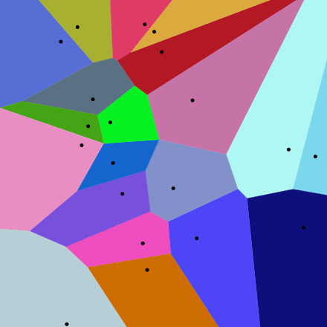
העשרה - דיאגרמת וורונוי
דיאגרמת וורונוי Voronoi diagram)) היא חלוקה של המישור לאזורים המבוססת על מרחק לנקודות מסוימות.
בהינתן קבוצת נק' P, נגדיר $cell(p_{i})$ כ $\{x|p_{i} is the closest point from P to x\}$
התאים מהווים חלוקה של המישור.
דוגמא:
Notes:
1. להדגיש תלות בקבוצת נקודות
2. להדגיש שזו חלוקה
3. להזכיר שנקודות על הגבול הן במרחק שווה
4. זה "דמוי כוכב"

Slide 15
העשרה - דיאגרמת וורונוי
עובדה מעניינת: הדיאגרמה הינה דואלית לטראנגולצית דלוני שראינו בשיעור (עבור אותה קבוצת נקודות).
שימושים
מציאת בית החולים הקרוב ביותר לנקודה מסויימת.
בחירת שדה התעופה הקרוב ביותר לנחיתה בשעת חירום.
תכנון מסלול עבור רובוט אוטונומי – אם הנקודות הן מכשולים, הרובוט ישאף ללכת על הקווים של הדיאגרמה כדי להימנע מהתנגשויות.
ב-machine learning, מציאת nearest neighbor.

Slide 16
העשרה - דיאגרמת וורונוי
במאמר משתמשים בדיאגרמת וורונוי הממושקלת, אשר פונקציית המרחק שלה מייחסת משקל לכל נקודה.
באופן פורמלי, עבור קב' נקודות P, לכל $p_{i}∈P$ נגדיר $f_{i}\left(x\right)$ ומתקיים $wvd\left(x,p_{i}\right)≔f_{i}(x)$. ונגדיר חלוקה לתאים בעזרת פונקציה זו.
לדוגמא – פונקציית המרחק האוקלידית המוכפלת במשקל הנקודה.
1
1
1
1
4
4
4
4

Slide 17
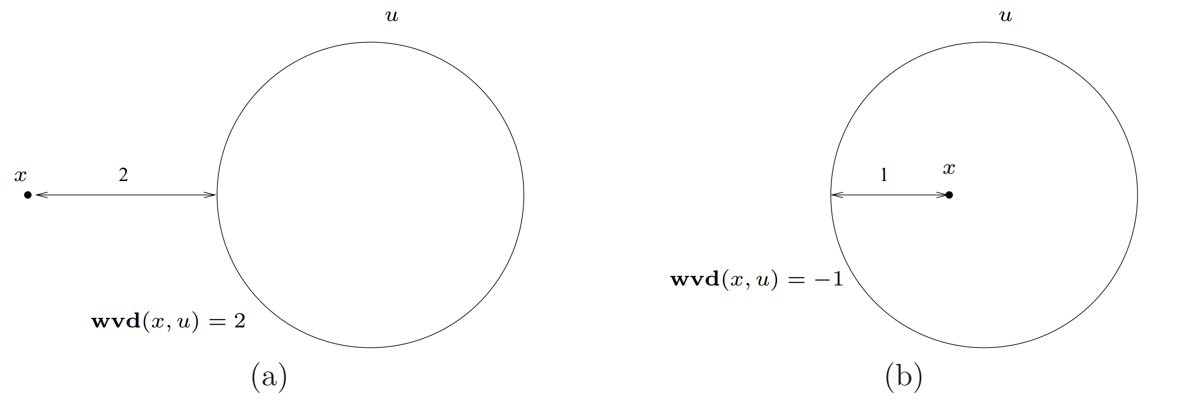
דיאגרמת וורונוי בהקשר המאמר
במאמר, דיגארמת וורונוי הממושקלת, משמשת עבור מעבר מפונקציית המרחק האוקלידית ביחס לנקודות, לפונקציית המרחק בין דיסקיות לנקודות.
עבור דיסק u שמרכזו $c_{u}$ ורדיוסו $r_{u}$ ועבור נק’ x, נגדיר:
$wvd\left(x,u\right):=d\left(x,c_{u}\right)−r_{u}$
האינטואיציה למשמעות ההגדרה היא בכמה יש להגדיל )או להקטין( את רדיוס הדיסקית על מנת שהנק' תשב בדיוק על גבול הדיסקית.
דוגמא:
Notes:
להסביר על שלילי וחיובי

Slide 18
דיאגרמת וורונוי בהקשר המאמר
נגדיר $cell\left(u\right)$ עבור דסקית $u$:
$$cell\left(u\right)≔set of all points x on the plane s.t.$$
$$u is the closest disk to x by the wvd distance function$$
בצורה פורמלית:
$$cell\left(u\right)=\{x|∀v∈D,v≠u:wvd\left(u,x\right)≤wvd(v,x)\}$$
נשים לב לאבחנה שכל cell הינו "דמוי כוכב" – כלומר לכל נק' $x∈cell(u)$, מתקיים $\overline{xc_{u}}∈cell(u)$ (הקו הישר בין מרכז u ל-x שייך ל-cell).
אינטואיציה – על הלוח.
Notes:
הנחה בשלילה שנקודה על הקטע שייכת לתא אחר, וסתירה לפי אי שוויון המשולש.

Slide 19
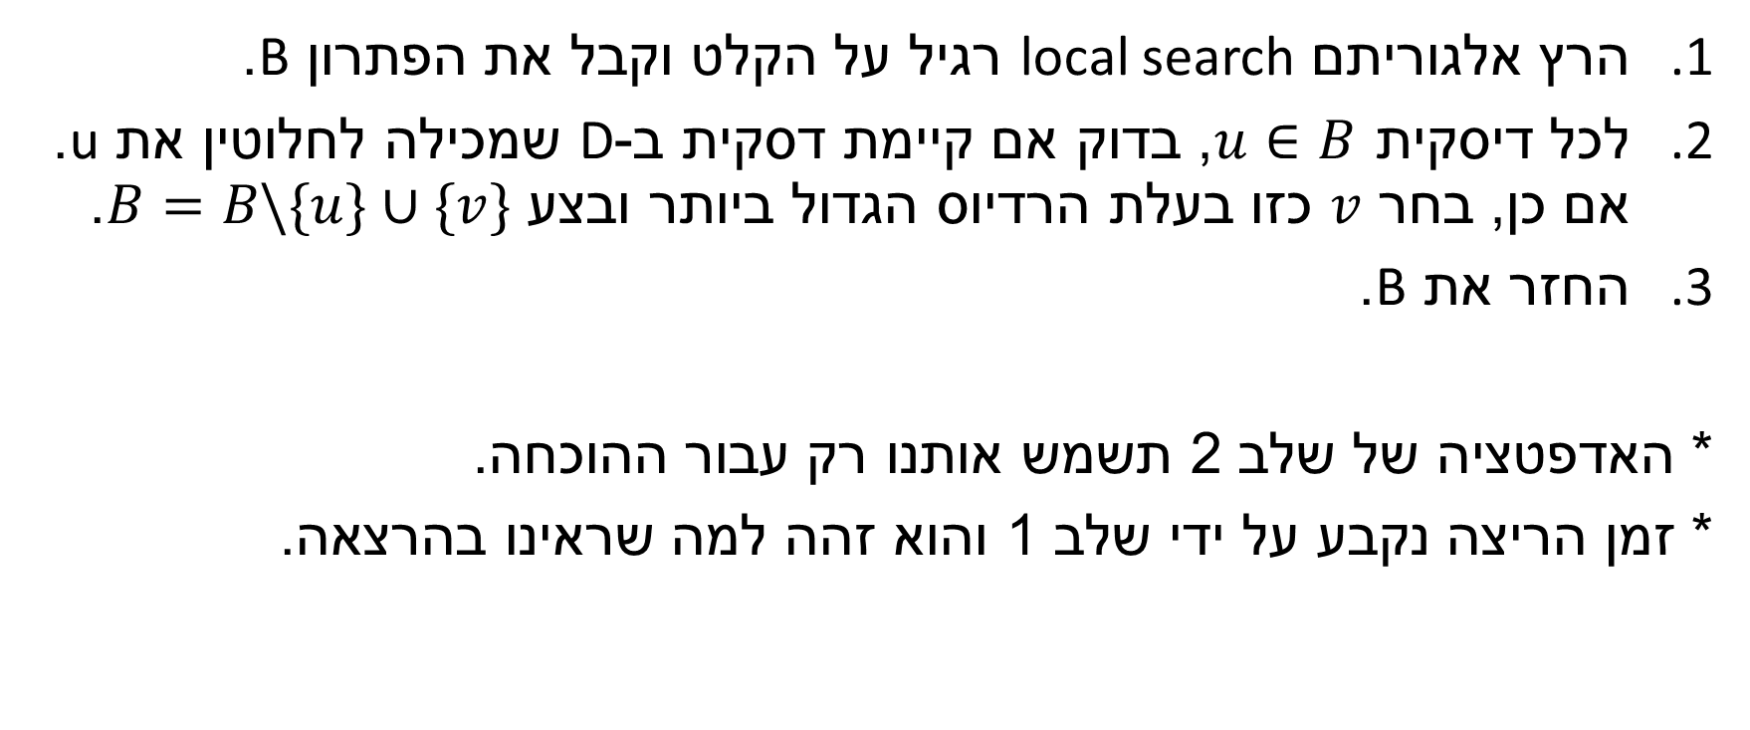
תיאור האלגוריתם
הרץ אלגוריתם local search רגיל על הקלט וקבל את הפתרון B.
לכל דיסקית $u∈B$, בדוק אם קיימת דסקית ב-D שמכילה לחלוטין את u. אם כן, בחר $v$ כזו בעלת הרדיוס הגדול ביותר ובצע $B=B\backslash \{u\}∪\{v\}$.
החזר את B.
* האדפטציה של שלב 2 תשמש אותנו רק עבור ההוכחה.
* זמן הריצה נקבע על ידי שלב 1 והוא זהה למה שראינו בהרצאה.
Notes:
הפיתרון יהיה פתרון חוקי גם ללא האדפטציה (אותו הגודל)
זמן הריצה הוא O(n^k) – שלב 2 הוא פולינומי ולא משנה בסדר גודל.

Slide 20
הוכחת למה 5
הוכחת נכונות
יהי R פתרון אופטימלי לבעיה.
יהי B פתרון החוזר מהlocal search. (נניח בה"כ ש- $R∩B=φ$).
נבנה גרף מ-B, R ונראה שמתקיים עבורו תנאי הלוקאליות ובכך נסיים את ההוכחה.
הגדרת הגרף:
הגרף יהיה הדואלי לדיאגרמת וורונוי הממושקלת (לדיסקיות ונקודות), המושרית על ידי קבוצת הדסקיות $R∪B$.
כלומר, כל פאה תיוצג על ידי קדקוד, ותהיה קיימת קשת בין כל זוג פאות בעלות גבול משותף בגרף המקומי.
כל פאה תהיה למעשה $cell(v)$ עבור $v∈R∪B$ כלשהו.

Slide 21
הוכחת נכונות
מאופן בניית הגרף, וממבנה הדיאגמה (תאים דמויי כוכב), הגרף שבנינו הינו גרף מישורי.
נראה שמתקיים תנאי הלוקאליות עבור הגרף. כלומר נראה שלכל $d∈D$, קיימות דיסקיות $u∈R$ ו- $v∈B$ שחותכות את d ו- $\left\{u,v\right\}$ היא קשת בגרף.
* הערה: במהלך ההוכחה נתייחס לקבוצה B כקבוצה כחולה ולקבוצה R כקבוצה אדומה.
טענת עזר:
כל פאה $cell(u)$ בדיאגרמת וורוני הממושקלת מכילה לפחות נקודה אחת, ובפרט נקודה זו הינה $c_{u}$.

Slide 22
הוכחת טענת עזר
טענת עזר: כל פאה $cell(u)$ בדיאגרמת וורוני הממושקלת מכילה לפחות נקודה אחת, ובפרט נקודה זו הינה $c_{u}$.
נניח בשלילה ש- $c_{u}∉cell(u)$ כלומר $c_{u}∈cell\left(v\right), v≠u$.
אז מתקיים $wvd\left(c_{u},v\right)≤wvd\left(c_{u},u\right)=d\left(c_{u},c_{u}\right)−r_{u}=−r_{u}$
$$⇒−r_{u}≥wvd\left(c_{u},v\right)=d\left(c_{u},c_{v}\right)−r_{v}$$
$$⇒r_{v}≥d\left(c_{u},c_{v}\right)+r_{u}$$
$$r_{v}$$
$$c_{u}$$
$$c_{v}$$
$$r_{u}$$
$$d\left(c_{u},c_{v}\right)$$
ומכאן נובע, ש-u מוכלת לחלוטין ב-v,כלומר קיבלנו סתירה לכך שאין אף דיסקית שמוכלת לחלוטין בדסקית אחרת ב- $R∪B$.

Slide 23
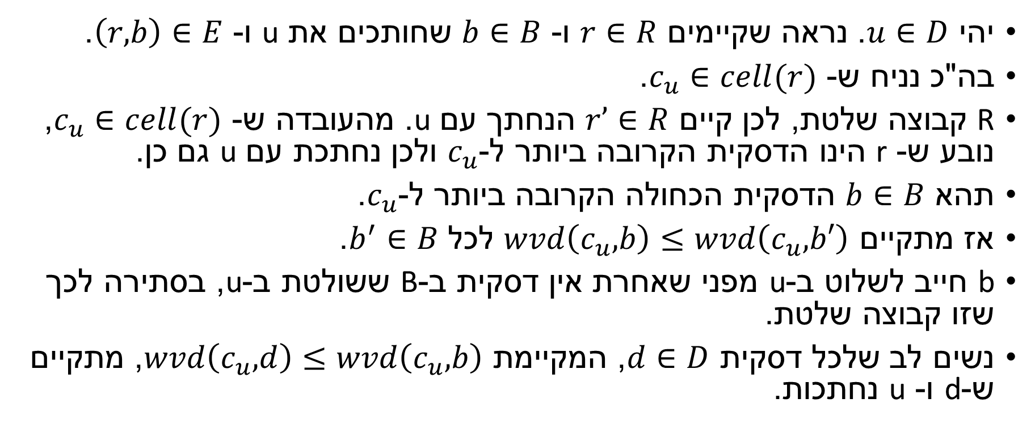
הוכחת תנאי הלוקליות
יהי $u∈D$. נראה שקיימים $r∈R$ ו- $b∈B$ שחותכים את u ו- $\left(r,b\right)∈E$.
בה"כ נניח ש- $c_{u}∈cell(r)$.
R קבוצה שלטת, לכן קיים $r’∈R$ הנחתך עם u. מהעובדה ש- $c_{u}∈cell(r)$, נובע ש- r הינו הדסקית הקרובה ביותר ל-$c_{u}$ ולכן נחתכת עם u גם כן.
תהא $b∈B$ הדסקית הכחולה הקרובה ביותר ל-$c_{u}$.
אז מתקיים $wvd\left(c_{u},b\right)≤wvd\left(c_{u},b′\right)$ לכל $b^{′}∈B$.
b חייב לשלוט ב-u מפני שאחרת אין דסקית ב-B ששולטת ב-u, בסתירה לכך שזו קבוצה שלטת.
נשים לב שלכל דסקית $d∈D$, המקיימת $wvd\left(c_{u},d\right)≤wvd\left(c_{u},b\right)$, מתקיים ש-d ו- u נחתכות.
Notes:
בגלל שאנחנו יותר קקרובים למרכז של u מאשר דיסק שכבר חותך את u.

Slide 24


הוכחת תנאי הלוקליות
נשים לב שלכל דסקית $d∈D$, המקיימת $wvd\left(c_{u},d\right)≤wvd\left(c_{u},b\right)$, מתקיים ש-d ו- u נחתכות.
נחלק למקרים:
אם מתקיים $wvd\left(c_{u},r\right)=wvd\left(c_{u},b\right)$, אז מהגדרת הדיאגרמה (המרחקים שווים והם הקטנים ביותר), קיים גבול משותף בין $cell\left(r\right)$ ל-$cell(b)$ ולכן קיימת קשת $(r,b)$ בגרף הדואלי.
אחרת, מתקיים $wvd\left(c_{u},r\right)<wvd\left(c_{u},b\right)$.
$$Cell(b)$$
$$Cell(r)$$
$$c_{u}$$
Notes:
הנק' שייכת לcell(r) ולכן מקרה 1 הוא ואלידי
לא יכול להיות ש wvd(cu,r)>wvd(cu,b) מפני שהנק' שייכת לcell(r).

Slide 25
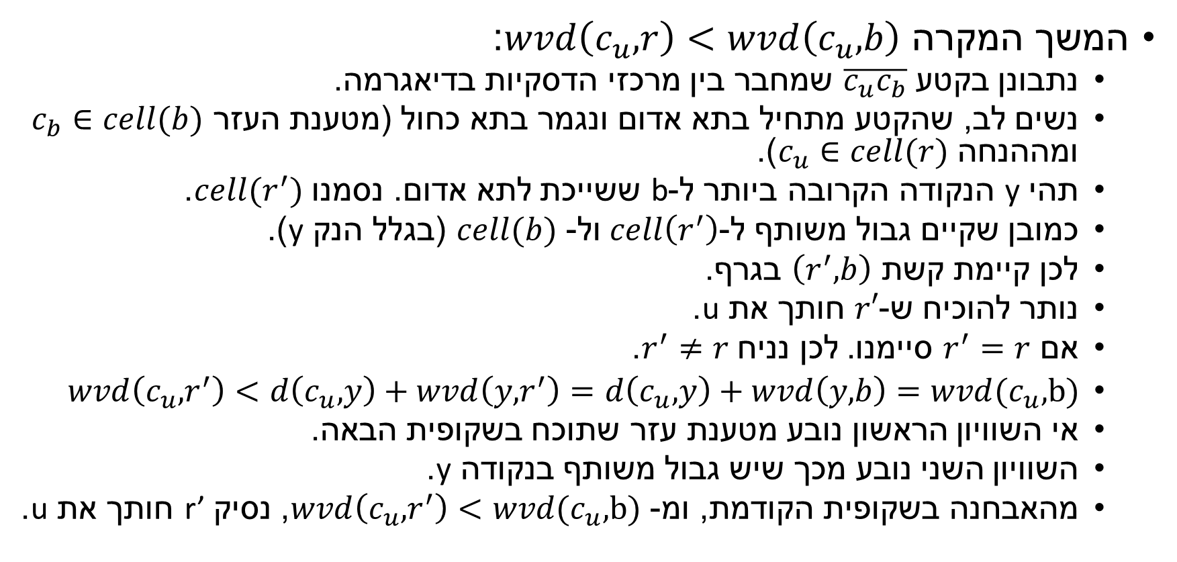
הוכחת תנאי הלוקליות
המשך המקרה $wvd\left(c_{u},r\right)<wvd\left(c_{u},b\right)$:
נתבונן בקטע $\overline{c_{u}c_{b}}$ שמחבר בין מרכזי הדסקיות בדיאגרמה.
נשים לב, שהקטע מתחיל בתא אדום ונגמר בתא כחול (מטענת העזר $c_{b}∈cell(b)$ ומההנחה $c_{u}∈cell(r)$).
תהי y הנקודה הקרובה ביותר ל-b ששייכת לתא אדום. נסמנו $cell(r^{′})$.
כמובן שקיים גבול משותף ל- $cell\left(r^{′}\right)$ול- $cell(b)$ (בגלל הנק y).
לכן קיימת קשת $\left(r^{′},b\right)$ בגרף.
נותר להוכיח ש-$r′$ חותך את u.
אם $r^{′}=r$ סיימנו. לכן נניח $r^{′}≠r$.
$wvd\left(c_{u},r^{′}\right)<d\left(c_{u},y\right)+wvd\left(y,r^{′}\right)=d\left(c_{u},y\right)+wvd\left(y,b\right)=wvd(c_{u},b)$
אי השוויון הראשון נובע מטענת עזר שתוכח בשקופית הבאה.
השוויון השני נובע מכך שיש גבול משותף בנקודה y.
מהאבחנה בשקופית הקודמת, ומ- $wvd\left(c_{u},r^{′}\right)<wvd(c_{u},b)$, נסיק r’ חותך את u.
Notes:
Cr’ לא על הקו מפני שאין 3 מרכזים באותו מעגל.
הנק' y היא לא היחידה על הגבול מפני שאין 4 מרכזי מעגל על אותו המעגל.

Slide 26
הוכחת טענת העזר
נוכיח $wvd\left(c_{u},r^{′}\right)<d\left(c_{u},y\right)+wvd\left(y,r^{′}\right)$.
אי השוויון החזק נובע מאי שוויון המשולש ומההנחה שאין 3 מרכזים על אותו הישר.
$$c_{r′}$$
$$wvd\left(y,r^{′}\right)$$
$$wvd\left(c_{u},r^{′}\right)$$
$$c_{b}$$
$$y$$
$$d(c_{u},y)$$
$$c_{u}$$

Slide 27
שאלות פתוחות
זמן הריצה של הlocal search הוא $n^{O(\frac{1}{ε^{2}})}$. האם הוא ניתן לשיפור ל- $n^{O(\frac{1}{ε})}$?
לא ייתכן שזמן הריצה יהיה פחות מ- $n^{O(\frac{1}{ε})}$ בהינתן exponential time hypothesis.

Slide 28
Thank you for listening!

